Slide 1
ALEGRÍA
ALEGRÍA
TRISTEZA
TRISTEZA
ENFADO
ENFADO

Slide 2
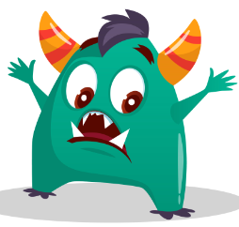
CALMA
CALMA
MIEDO
MIEDO
SORPRESA
SORPRESA

Slide 3
ENFADO

Slide 4
MIEDO

Slide 5
A
L
E
G
R
I
A

